Slide 1
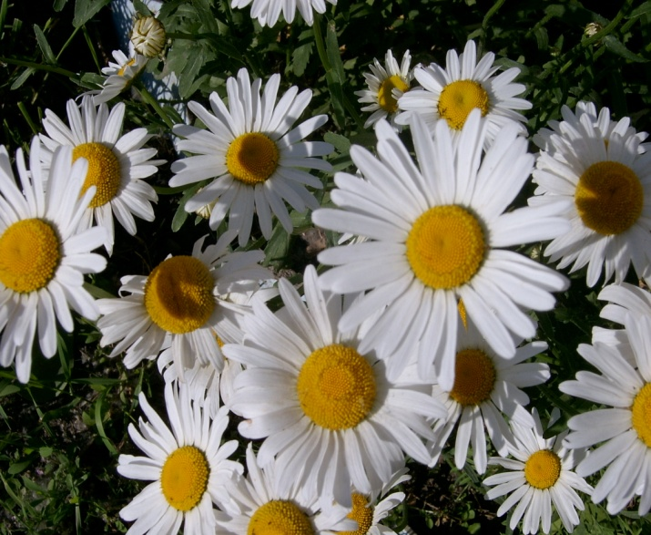
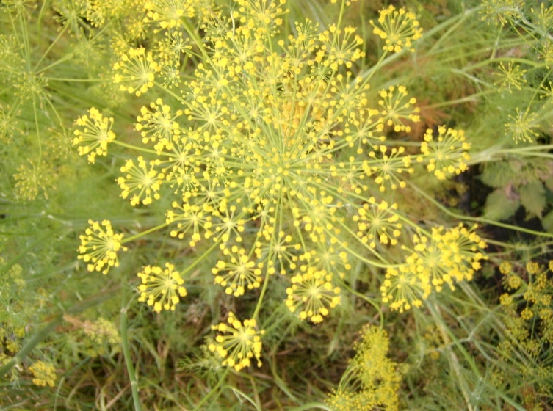
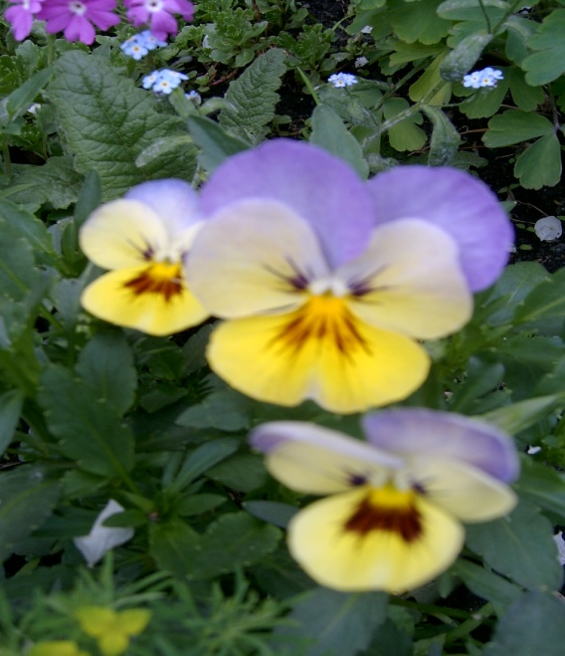
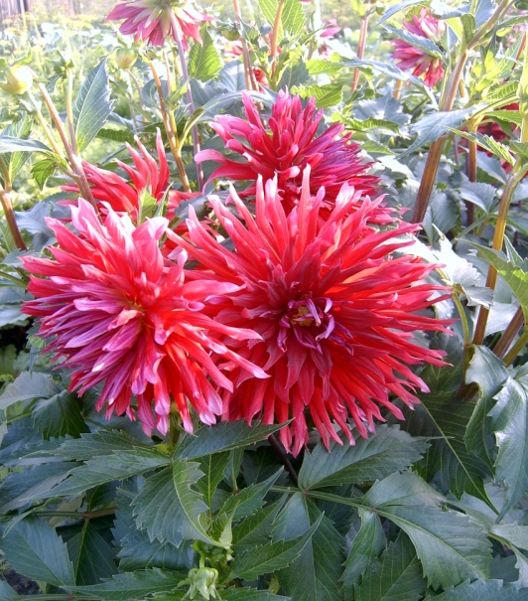
Проект "Цветочная клумба" (средняя группа)

Slide 2
Вид проекта: практико-ориентированный
Продолжительность: среднесрочный (2 месяца)
Участники: воспитатели, родители, дети средней группы.
Цель проекта
• Познакомить детей с прекрасным миром цветов
• Изучить особенности строения цветов и создание условий для их роста
• сформировать бережное отношение детей к цветам
Задачи
• Дать понять, что такое цветок
• Развивать у детей эстетическое восприятие в общении с природой
• Расширять представление о том, что растения – живые существа
• Продолжать воспитывать любовь к природе и бережное отношение к ней

Slide 3
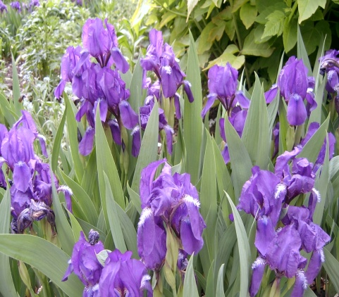
Объекты для наблюдений:
Цветы – ирисы, васильки, петунья, бархатцы, астры, настурция
Предполагаемый результат
• Положительно-эмоциональное отношение к природе, к цветам
• Готовность участвовать в практических делах по улучшению природной среды (посадка, уход за цветами)
Знают и называют цветы, строение цветка
Продукт проектной деятельности: цветущие цветы на клумбах участка

Slide 4
Стратегия реализации проекта
1 этап. Подготовительный
Подбор художественной литературы
Информационное обеспечение проекта
Изготовление дидактических пособий по теме
Обеспечение проекта наглядными материалами
Проведение беседы на тему «Что мы знаем о цветах».

Slide 5
2 этап. Формирующий знания и умения.
Игровая Познавательно-исследовательская Чтение х.л. Продуктивная Коммуникативная Трудовая Двигательная Музыкально-художественная | Д/игры: «Собери части растения, «Угадай цветок», «Цветочное лото», «Найди такой же цветок», «Чьи семена?» Словесные игры «Угадай по описанию» », «Опиши, а мы узнаем» Логическая игра «Собери цветок из геометрических фигур» Беседа «Цветы - краса земли» Викторина «Юный знаток природы» Рассматривание иллюстраций, открыток с изображением цветов Конструирование тюльпана Экспериментирование «Могут ли цветы обходиться воды?» Наблюдение за цветами: сравнение разных цветов по внешнему виду Стихи о цветах А.Майкова, Е.Серова, Л.Крандиевской, М.Познанской Рисование «Цветы на лугу» Аппликация «Бабочки летают над лугом» Лепка «Цветы в корзинке » Беседы: «Вот и лето пришло», «Что растет на огороде и цветнике» Составление описательного рассказа о цветах Подготовка клумб Высаживание растений в грунт, ухаживание за ними Игры – забавы «Покажи цветок», «Цветы» Игры-соревнования «Собери цветок», «Найди свой цветок» Слушание музыкальной композиции «Вальс цветов» К.Делиба, П.И.Чайковский «Времена года»

Slide 6
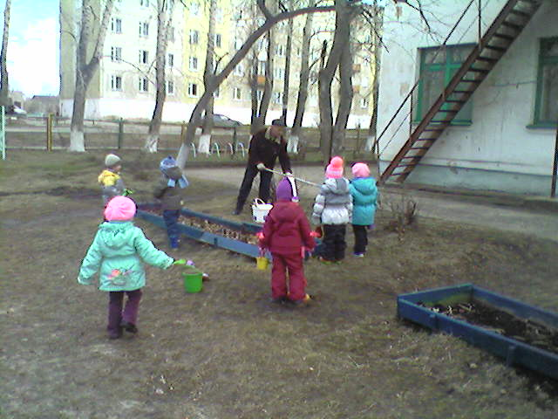
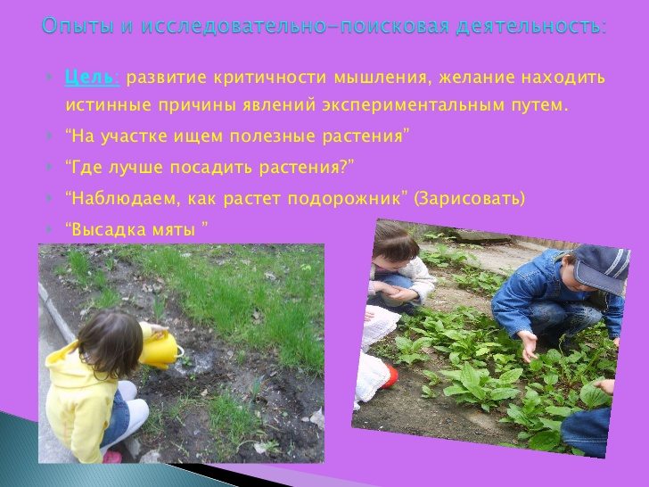
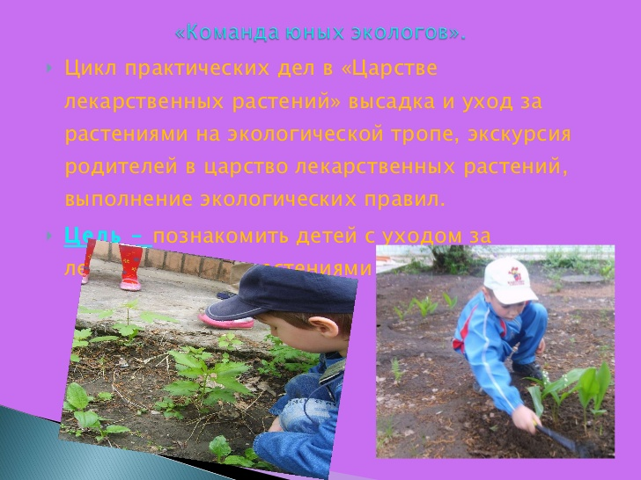
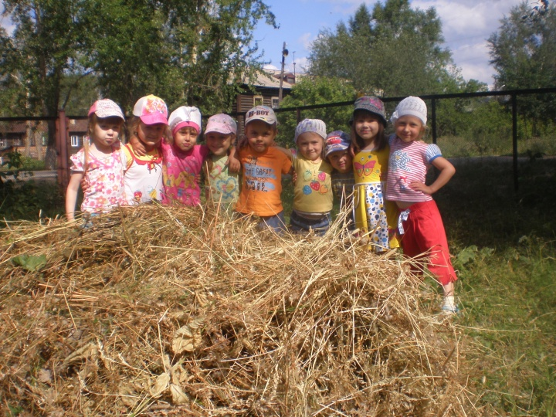
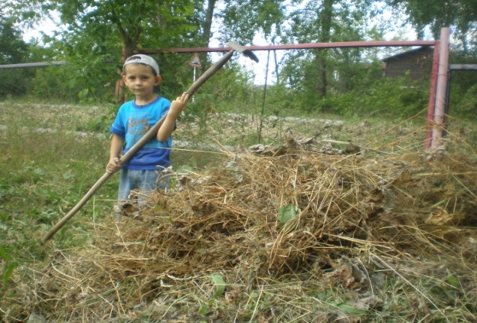
Готовим клумбы
Рыхлим, поливаем, сорняки мы убираем.
Мы работать любим, сено мы добудем
Возле клумб мы приберем
Мы порядок наведём

Slide 7
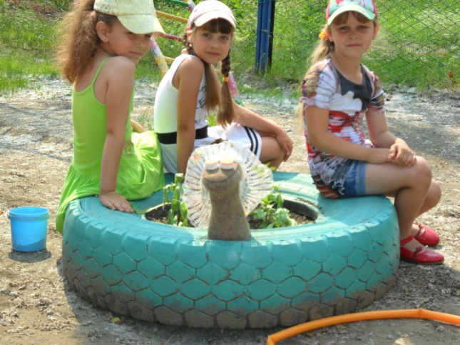
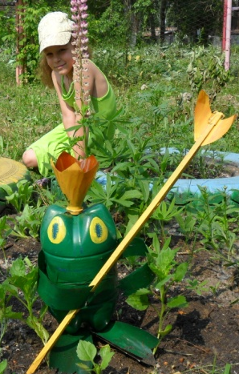
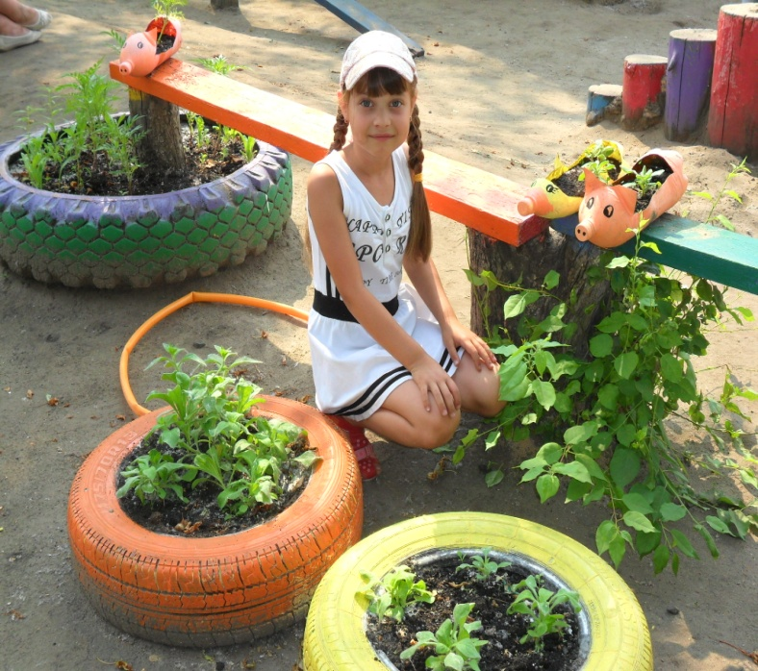
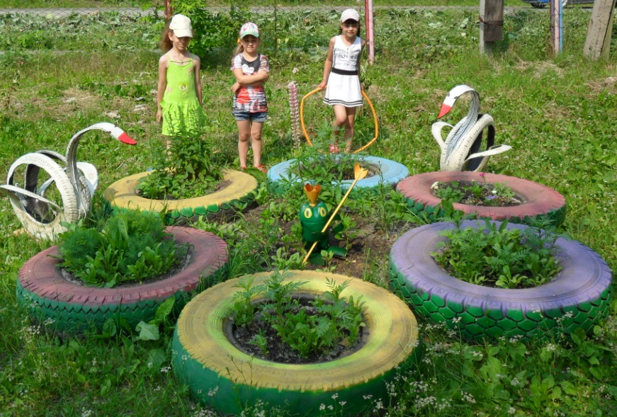
3 этап. Заключительный .
Участие в конкурсе «Мой дом – мой город»

Slide 8
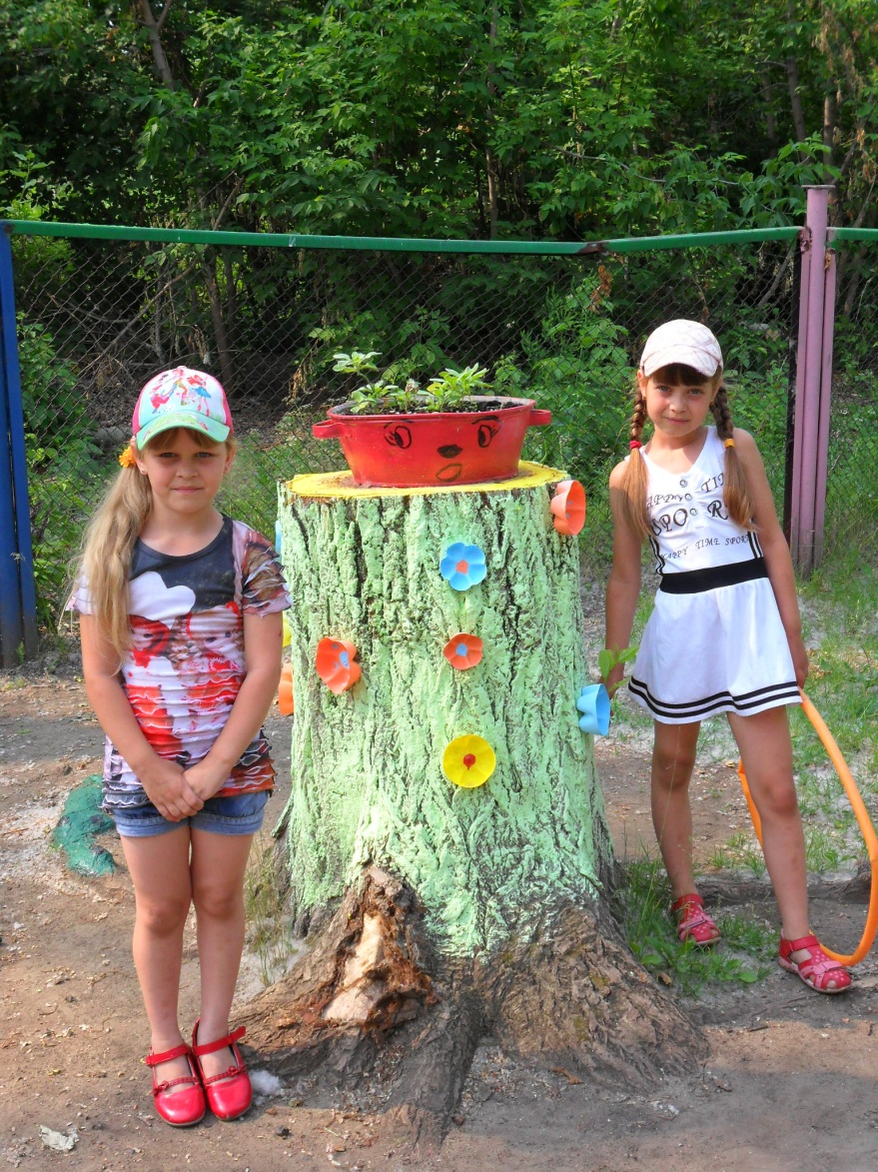
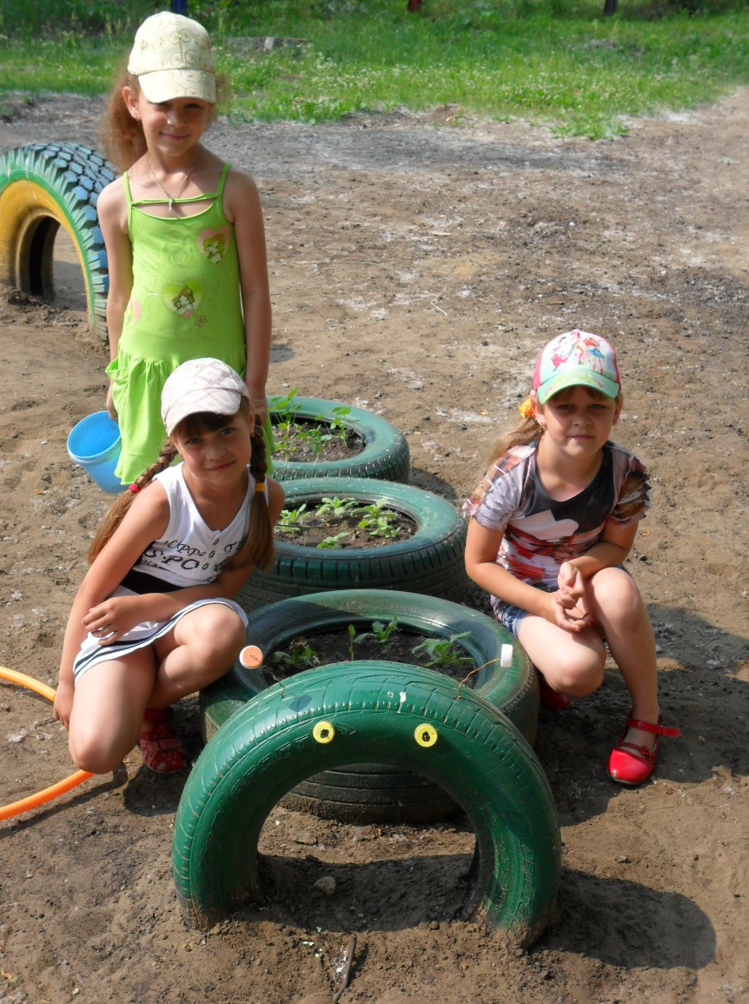

Slide 9
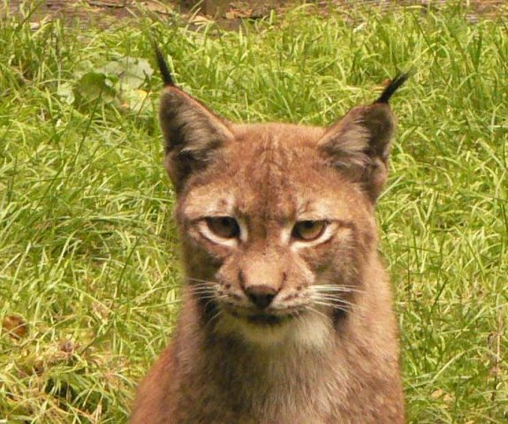
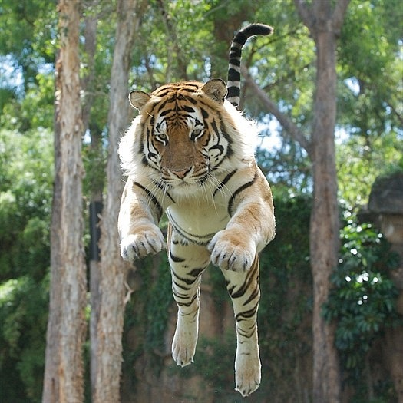
Тематический проект
"Дикие кошки"

Slide 10
Цель: создание условий для развития познавательной активности детей.
Задачи:
• расширить представления детей о жизни в природных условиях диких животных (тигр, рысь), их характерных особенностях;
• развивать связную речь и словарный запас, воображение, художественно-творческие способности детей;
• развивать умения совместного творчества и сотрудничества семьи и детского сада.
Срок реализации: краткосрочный (1неделя)
Тип: информационный
Вид: фронтальный

Slide 11
Актуальность:
Среди многочисленных родственников наших домашних кошек есть и такие, которые ударом лапы убивают лошадь, делают пятиметровые прыжки, прекрасно плавают, а чтобы насытиться, им нужно 30-50 кг мяса.
Тигр – красивое, ловкое, сильное животное, обитающее и в нашей стране, рысь — практически единственный представитель многочисленного семейства кошачьих, приспособленный к жизни на территории с прохладным климатом, поэтому возникло совместное решение побольше узнать о нем.
Знакомство с представителями животного мира способствует развитию у детей познавательной активности, словарного запаса, связной речи (составление рассказов), творческих способностей (рисование).

Slide 12
Стратегия реализации проекта
1 этап. Подготовительный
Подбор художественной литературы
Информационное обеспечение проекта
Обеспечение проекта наглядными материалами
Проведение беседы на тему «Кто такие дикие кошки»

Slide 13
2 этап. Формирующий знания и умения.
Игровая Познавательно-исследовательская Чтение х.л. Продуктивная Коммуникативная Двигательная | Д/игры: «Загадки о животных», «Животное домашнее или дикое?" "Угадай, кто спрятался?" "Угадай, что изменилось?" Игровые упражнение - "Составь животное", "Дорисуй животное" "Выбери животное", "Нарисуй животное по точкам" Рассматривание иллюстраций, энциклопедий "Рассматривание и сравнение тигра и рыси" Стихи, рассказы, загадки о тиграх, рыси Рисование «Маленькие котята» Лепка «Удивительное животное » Рассказывание детей на тему: "Мое любимое животное", "Описание дикой кошки" Соревнование команд «Тигры» и «Рыси»

Slide 14
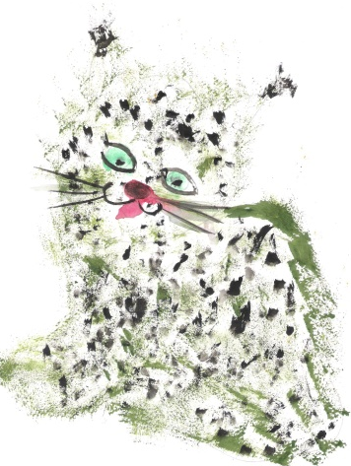
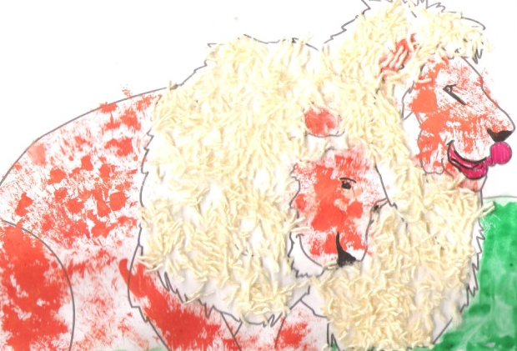
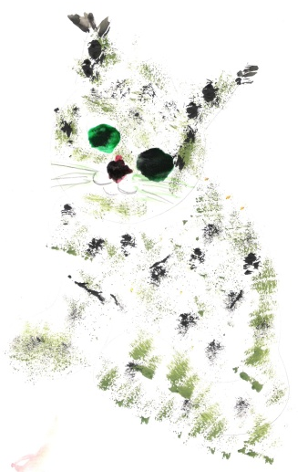
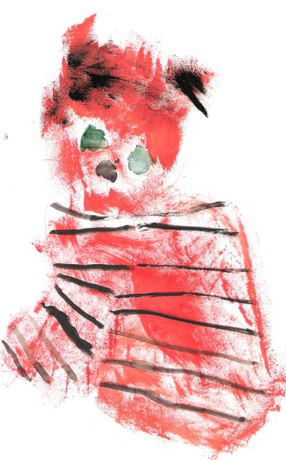
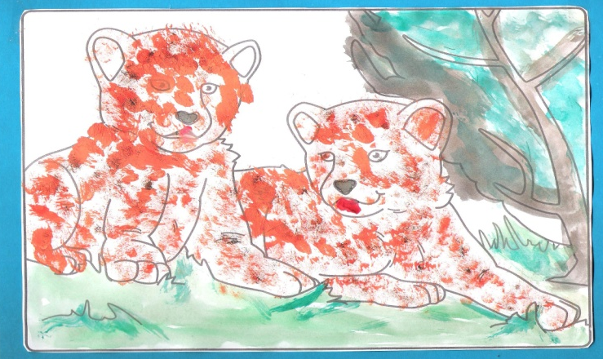
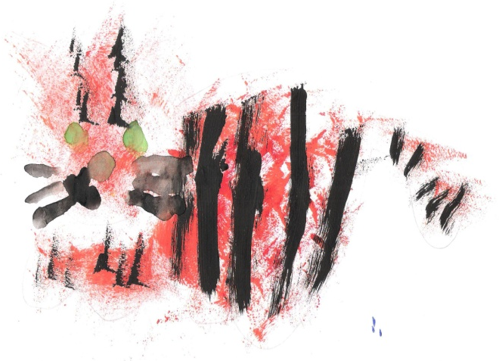
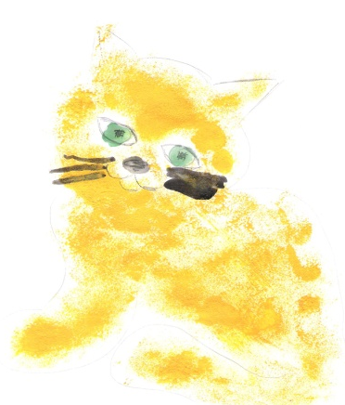
3 этап. Заключительный
Галерея детских рисунков «Дикие кошки, они ведь тоже кошки»

Slide 15
Предполагаемый результат: у дошкольников будут сформированы умения:
• знания о диких животных (характерных особенностях, условиях их обитания);
• узнавать по описанию;
• составлять описательные рассказы о животных;
• с удовольствием проявляют интерес и желание к творческой и познавательной деятельности) ;

Slide 16
Проект «Ёлочка, ёлочка - зелёная иголочка»

Slide 17
Вид проекта: творческий.
По числу участников: групповой.
По времени проведения: краткосрочный.
Участники проекта:
Родители и дети средней группы.
Цель проекта: Создание условий для развития творческих и познавательных способностей всех участников проекта в совместной деятельности при ознакомлении с елкой
Задачи проекта:
Развивать у детей любовь к природе и окружающему миру, мелкую моторику рук, речь и умение запоминать стихотворения, загадки о елке, обогащая словарный запас дошкольников.
Создать условия для совместной творческой деятельности (ребенок, родитель, воспитатель)
Способствовать повышению творческой активности родителей (изготовление елочек, рассказы о елочке)
Объект исследования: Ёлочка

Slide 18
Актуальность: Новый год… есть что-то в нем волшебное, загадочное. Начинается он синим сумраком, легким снежком, старой елочной сказкой, мерцанием свечей, затаенной надеждой. Есть в нем какая-то магия сказки, а потому не случайно, что для многих, а особенно для детей это светлый и любимый праздник. Мы всегда ждем встречи с ним с волнением.
Новый год… Сказочная атмосфера его вызывает какую-то смутную веру в чудеса (даже у взрослых); что скрывать, каждый из нас торопится загадать самое заветное желание с первым ударом часов.
Чудеса всем просто необходимы. Восхищение от елки с сюрпризами, карнавального костюма, празднично украшенного дома, необыкновенного запаха и еще чего-то особенного, что бывает только под Новый год.
Предполагаемое распределение ролей в проектной группе:
Воспитатель: организует образовательные ситуации, совместную продуктивную деятельность, консультирование родителей и оформление выставки.
Дети: принимают участие в познавательной и продуктивной деятельности.
Родители: совместно с детьми и воспитателем создают выставку «Елочка-елочка - зеленая иголочка».

Slide 19
План реализации проекта:
Подготовительный
Цель: создание условий для мотивационной и технологической готовности к совместной творческой деятельности всех участников процесса.
- Подготовка наглядного иллюстративного материала.
- Подбор познавательной литературы.
- Разработка мероприятий работы с детьми.
- Подготовка информационного материала для родителей.

Slide 20
Основной этап
Игровая Познавательно-исследовательская Чтение х.л. Продуктивная Коммуникативная Трудовая Двигательная Музыкально-художественная | Развивающие игры: «Найди сходство и отличие», «Угадай, какое дерево?», «С какой ветки детки?» Дидактические игры: «Собери елку» (пазлы), «Третий лишний», «Найди самую высокую елку», «Сделаем бусы на елку». Сюжетные игры: «Прогулки в лес» Пальчиковые игры: «Елочка», Словесная игра «Лесные гости» Упражнение на релаксацию «Лес» Познавательная беседа «Ёлочка-красавица, всем ребятам нравится» Ситуативный разговор «В зимнем лесу» Рассматривание иллюстраций, картин «Лесная красавица ель» Чтение сказок, стихов, рассказов про елочку Рисование «В лесу родилась елочка», Лепка «Новогодние игрушки» Аппликация «Новогодняя елочка» Беседы с детьми: «Ель – красавица наших лесов» «С кем дружит ель?» Сочинение сказки о елочке. Изготовление елочных игрушек Подвижные игры: «Раз, два, три к ёлочке беги», «Мы по лесу ходили и деревья находили». Песни, хороводы, игры, посвященные Новому году

Slide 21
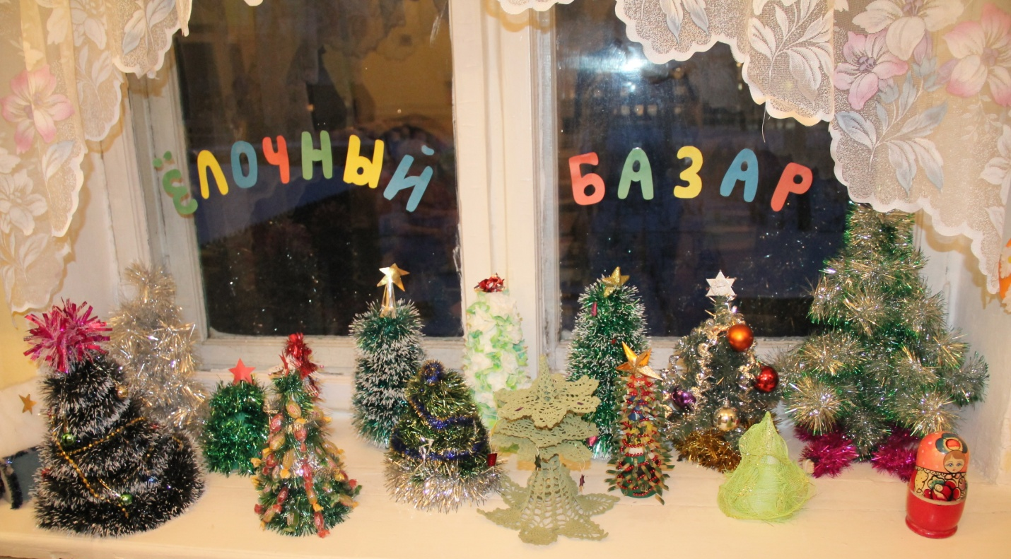
Заключительный
Презентация результатов проекта для родителей и детей через организацию выставки «Ёлочка, ёлочка - зелёная иголочка»
Проведение новогоднего утренника для детей.

Slide 22
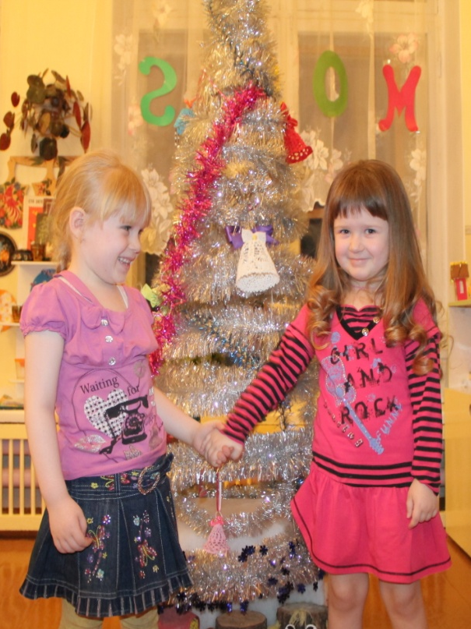
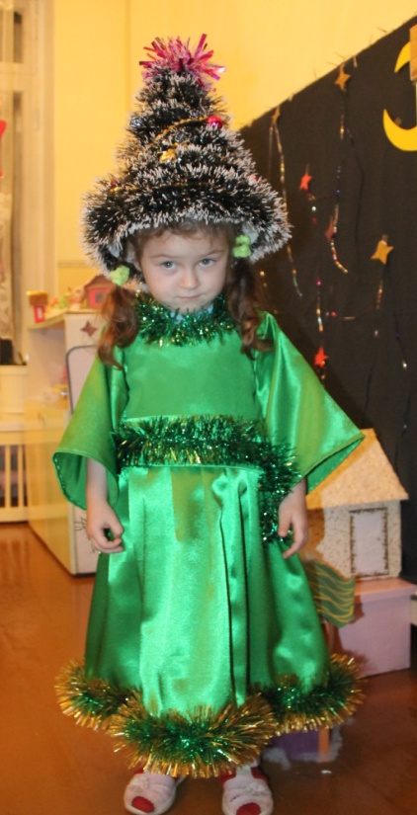
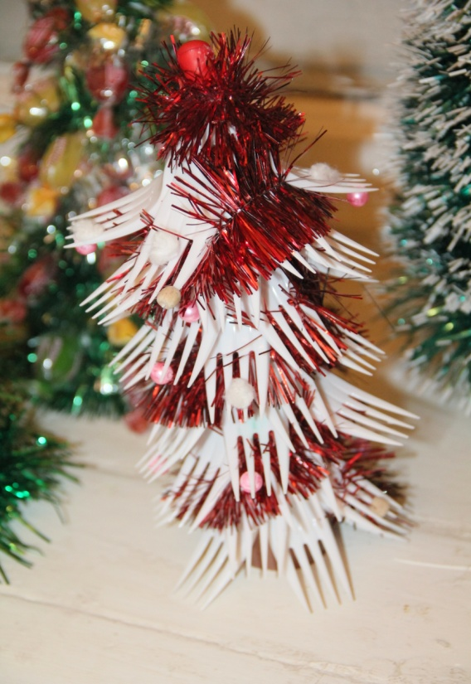
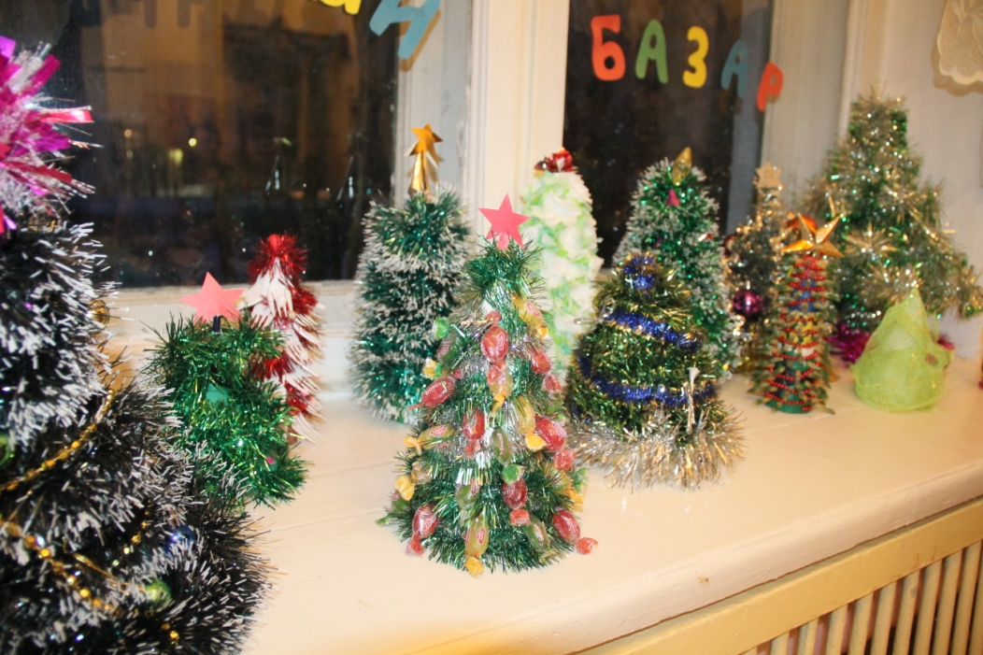
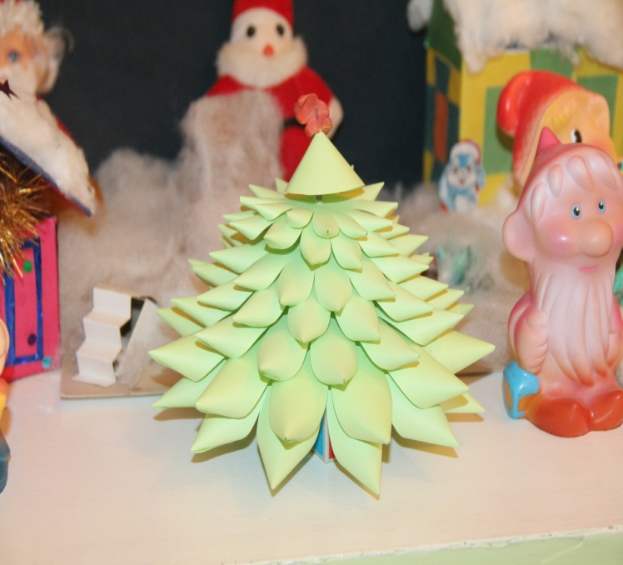

Slide 23
Индивидуальный проект «Почему медведи белые?»
Выполнила
Ксюша Загайнова
старшая группа

Slide 24
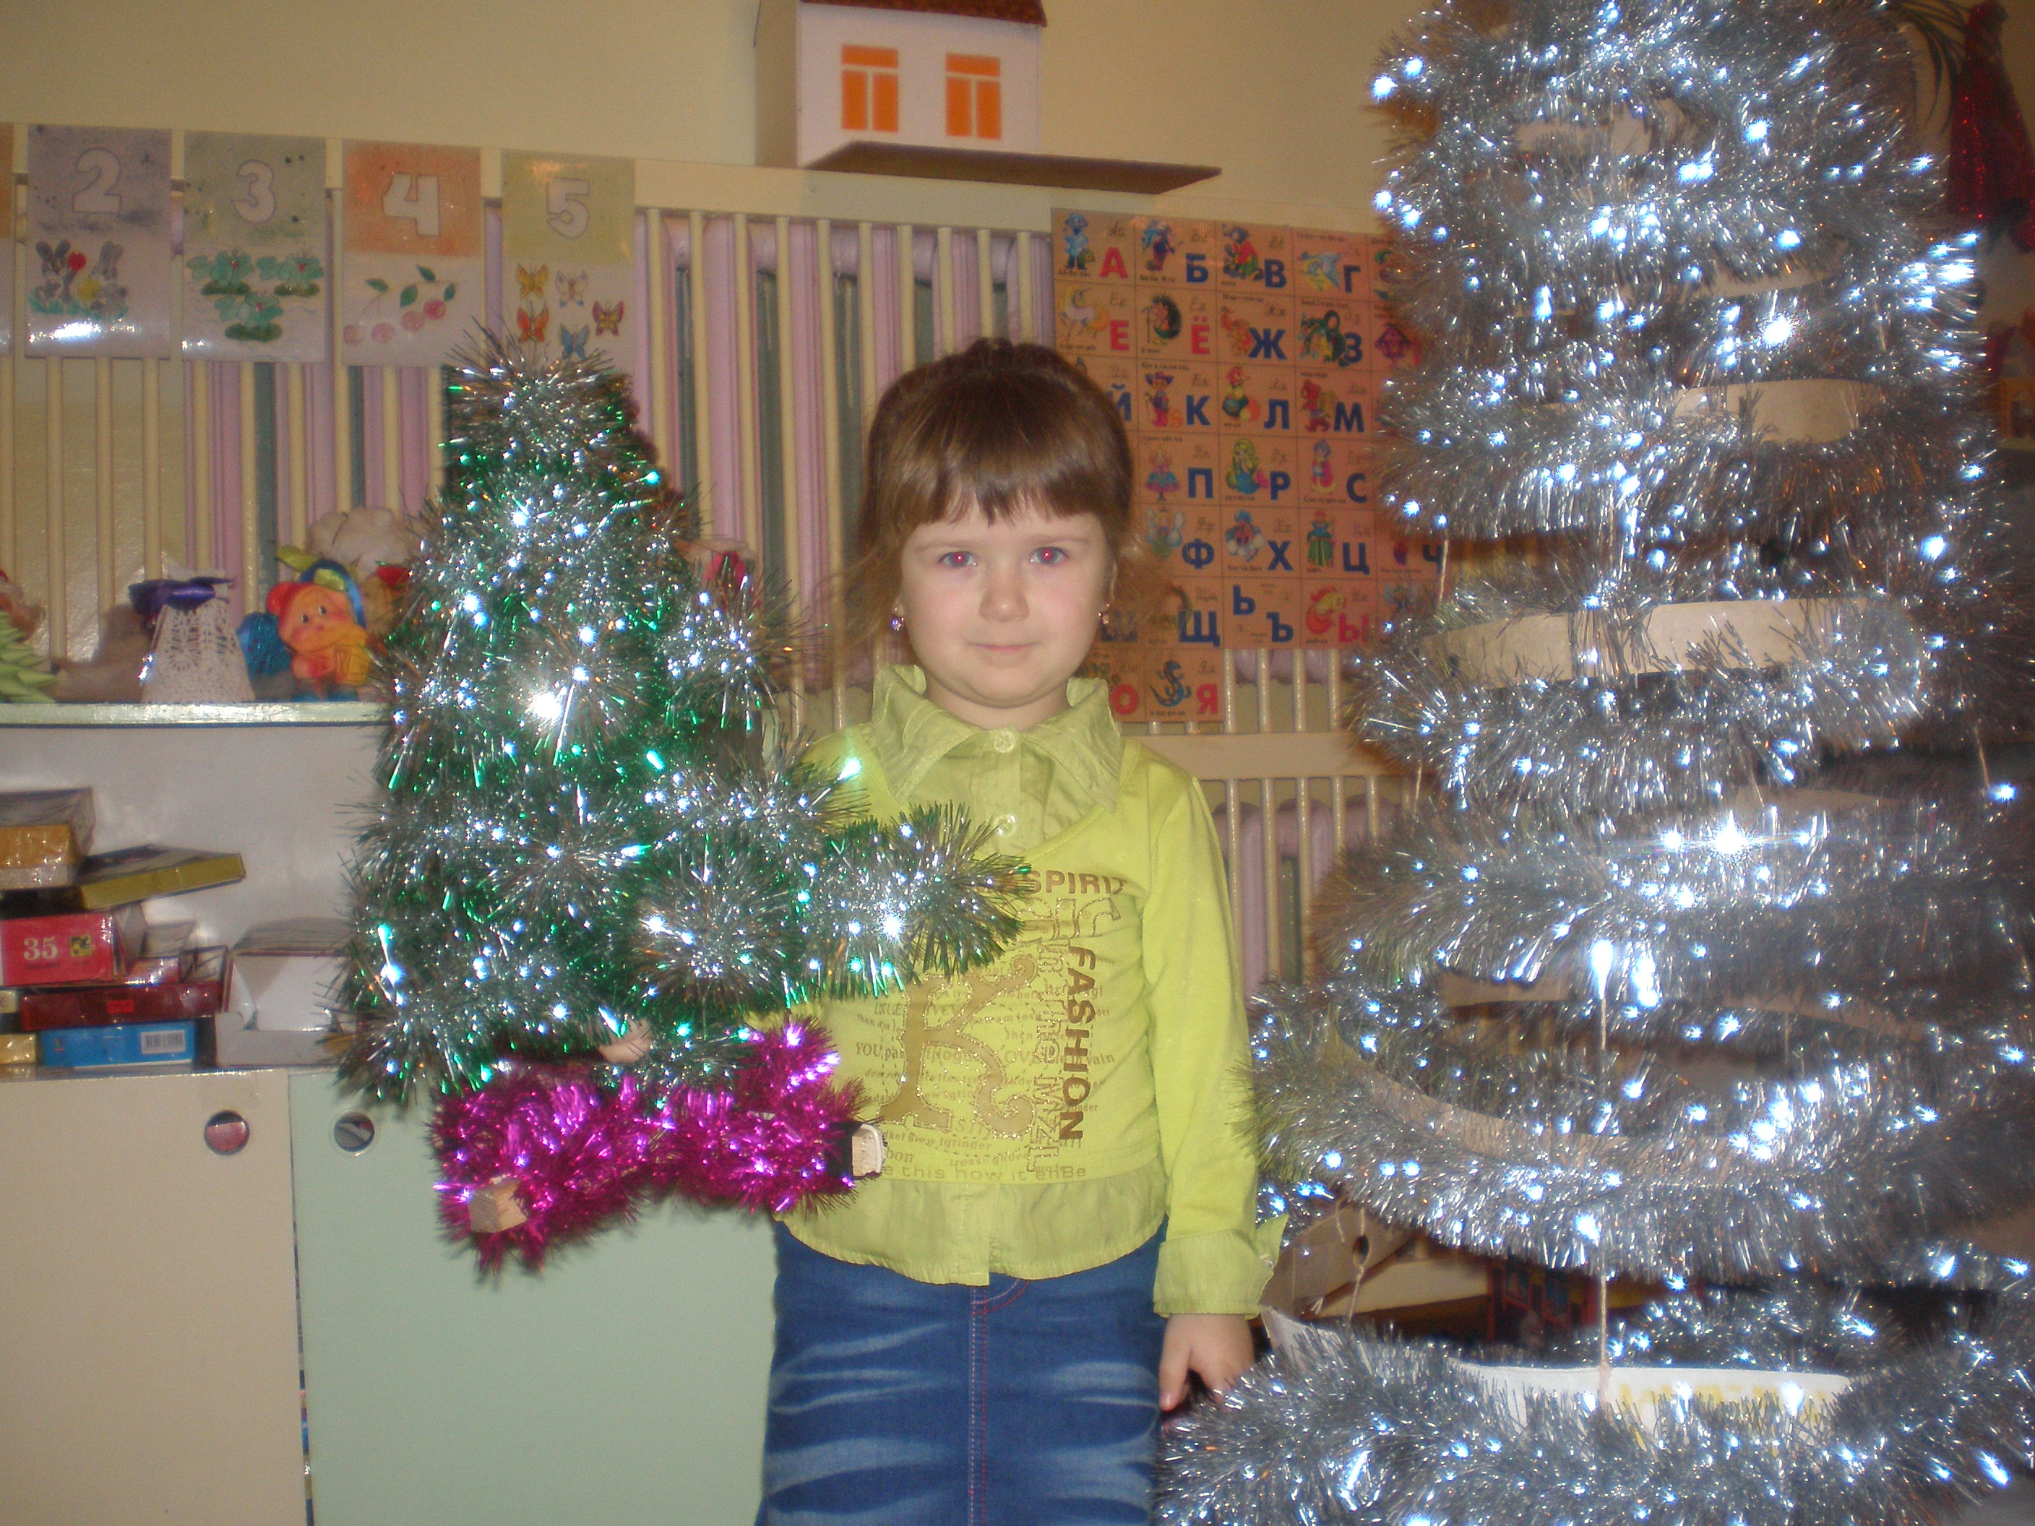
Это я

Slide 25
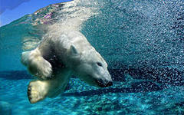
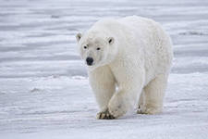
Я думаю, медведь белый, потому, что он живет на северном полюсе, а там всегда зима и снег и шуба у него белая под цвет снега.
Моя мама говорит, что белые медведи очень любят плавать и поэтому их шубка белоснежная.

Slide 26
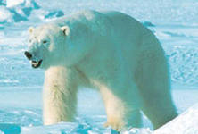
Мой брат Никита говорит, что белая шуба ему нужна для того, чтобы когда пригревает солнце, белый свет пропускает лучше ультрафиолетовые лучи и медведь согревается

Slide 27
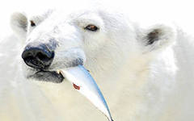
В зоопарке я видела медведей, они бывают белые и бурые, а также - черные.
Белый медведь – самый крупный представитель отряда хищных, масса тела достигает 800 кг. Белые медведи же живут там, где вечные льды и бескрайние снежные равнины.
В воде легко и далеко плавает, свободно ныряет, охотится на тюленей, подкарауливая их у лунок. Питается также рыбой, падалью.

Slide 28
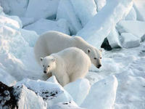
От сильных морозов медведя сохраняет густая шерсть, а в ледяной воде не дает замерзнуть толстый слой подкожного жира. Берлогу в снегу устраивает только медведица, чтобы в тепле и безопасности произвести на свет потомство в конце декабря – начале января.

Slide 29
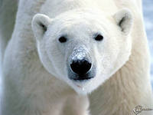
В природе белые медведи стали очень редки, они занесены в Международную Красную книгу

Slide 30
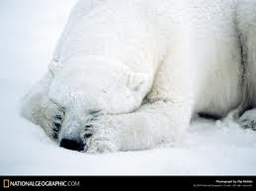
Медведь – хищник и должен постоянно искать себе пищу среди белоснежных просторов Севера. А спрятаться там для слежки особенно негде. Именно поэтому шерсть медведя имеет белый цвет. Таким образом, белый мех – это лучшая маскировка для медведя.
На снегу его совсем незаметно: шуба белая, один нос черный. Подкрадываясь к добыче медведь всегда прикрывает нос лапами.

Slide 31
Спасибо за внимание

